Slide 1

ReactJS справка

Slide 2
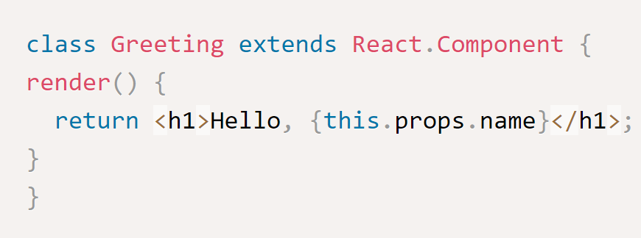
React.Component
Компоненты позволяют разделить пользовательский интерфейс на самостоятельные, многоразовые фрагменты и работать с каждой частью независимо. React.Component предоставляется React-ом.
Обычно вы определяете компонент React как обычный класс JavaScript :
React.Component является абстрактным базовым классом, поэтому редко имеет смысл напрямую ссылаться на React.Component. Вместо этого вы обычно расширяете его и определяете по крайней мере метод render().
Важно отметить, что метод render() является необходимым.

Slide 3
Жизненный цикл компонента
Каждый компонент имеет несколько «методов жизненного цикла», которые вы можете переопределить для запуска кода в определенное время в процессе работы приложения. Методы, с префиксом will, вызываются прямо перед тем, как что-то происходит, а методы с префиксом did вызываются сразу после того, как что-то происходит.
Включает в себя методы: монтирования, обновления, демонтирования, обработки ошибок,
и другие.

Slide 4
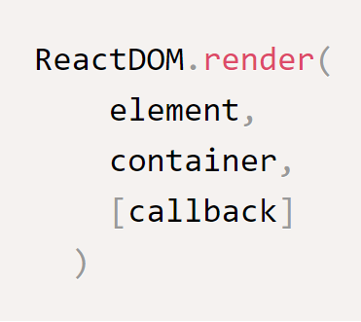
ReactDOM
Пакет react-dom предоставляет методы, специфичные для DOM, которые можно использовать на верхнем уровне вашего приложения и в качестве аварийного люка, чтобы выйти за пределы модели React, если это необходимо. Большинству ваших компонентов не нужно использовать этот модуль.
Пример:
Отрисовывает элемент React в DOM в предоставленном container и вернёт ссылку на компонент (или возвращает значение null для компонентов без состояния).
Если элемент React ранее был отрисован в container, то на нем выполнится обновление и DOM изменится только при необходимости, чтобы отобразить актуальный элемент React. Если предоставляется дополнительный коллбэк, он будет выполнен после отрисовки или обновления компонента.
Если элемент React ранее был отрисован в container, то на нем выполнится обновление и DOM изменится только при необходимости, чтобы отобразить актуальный элемент React. Если предоставляется дополнительный коллбэк, он будет выполнен после отрисовки или обновления компонента.

Slide 5
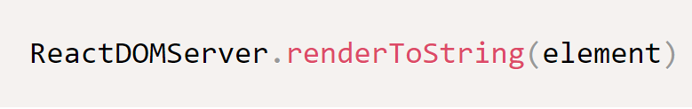
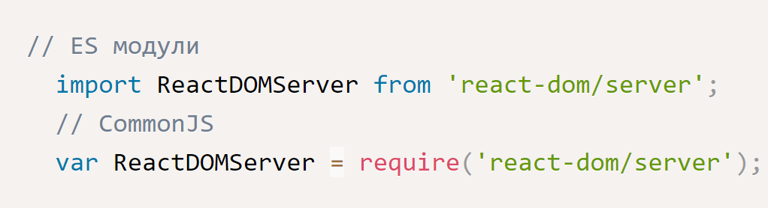
ReactDOMServer
Объект ReactDOMServer позволяет отрисовывать компоненты в статическую разметку. Как правило, он используется на сервере Node:
Пример:
Объект ReactDOMServer позволяет отрисовывать компоненты в статическую разметку. Как правило, он используется на сервере Node:
Отрисовывает элемент React в его исходный HTML. Это следует использовать только на сервере. React вернет HTML-строку. Вы можете использовать этот метод для генерации HTML-кода на сервере и отправки разметки по первоначальному запросу для более быстрой загрузки страниц и для того, чтобы поисковые системы могли сканировать ваши страницы для целей SEO.
Если вы вызываете ReactDOM.render() в версиях ранее 16 или ReactDOM.hydrate() начиная с 16 версии на узле, который уже содержит эту отрисованную сервером разметку, React сохранит его и только присоединит обработчики событий, позволяя вам получить очень производительную первую загрузку.

Slide 6
DOM Elements
React реализует независимую от браузера DOM-систему для повышения производительности и кросс-браузерной совместимости. Разработчики воспользовались возможностью избавиться от нескольких «шероховатостей» в браузерных реализациях DOM.
В React все свойства и атрибуты DOM (включая обработчики событий) должны быть в верблюжьей нотации.
Начиная с версии React 16, полностью поддерживаются все стандартные и пользовательские атрибуты DOM.

Slide 7
SyntheticEvent
SyntheticEvent является частью системы событий React.
Вашим обработчикам событий будут переданы экземпляры SyntheticEvent, который является кросс-браузерной оболочкой вокруг нативного события браузера. Он имеет тот же интерфейс, что и нативное событие браузера, включая методы stopPropagation() и preventDefault(), и имеет отличие в том, что работает одинаково во всех браузерах.
Если вы обнаружите, что по какой-то причине вам нужно базовое событие браузера, чтобы получить его, просто используйте атрибут nativeEvent.
SyntheticEvent помещается в пул. Это означает, что объект SyntheticEvent будет повторно использован, и все свойства будут аннулированы после того, как отработает коллбэк-обработчик события. Это сделано из соображений производительности. Таким образом, вы не можете получить доступ к событию асинхронным способом.

